Slide 1
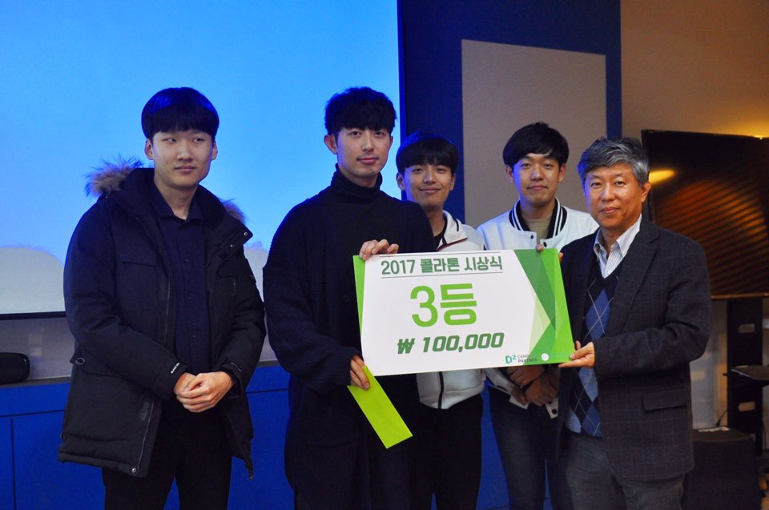
My Home
소개
제품/서비스
갤러리
일정
게시판
Tel: 010-3171-3293
Contect-us: 대전광역시 유성구 궁동 어쩌구저쩌구
Copywrite-by: MyHome corp

Slide 2

소개
제품/서비스
갤러리
일정
게시판
About Us
연혁
2019년 6월 1일 설립
2019년 8월 1일 정식 서비스 ‘MyHome’ 출시
2019년 9월1일 머박남
연혁
2019년 6월 1일 설립
2019년 8월 1일 정식 서비스 ‘MyHome’ 출시
2019년 9월1일 머박남
Tel: 010-3171-3293
Contect-us: 대전광역시 유성구 궁동 어쩌구저쩌구
Copywrite-by: MyHome corp

Slide 3


소개
제품/서비스
갤러리
일정
게시판
제품/서비스
Moara
MyDays
MyHome
Moara: 종이쿠폰을 대체할 차세대 모바일 쿠폰 애플리케이션
전세계 500만 가맹점을 가진 강력한 쿠폰관리 애플리케이션
Tel: 010-3171-3293
Contect-us: 대전광역시 유성구 궁동 어쩌구저쩌구
Copywrite-by: MyHome corp

Slide 4
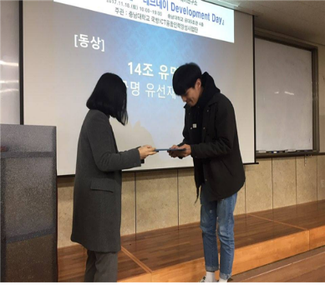
소개
제품/서비스
갤러리
일정
게시판
Gallery
교수님뒤태.jpg
교수님뒤태.jpg
교수님뒤태.jpg
교수님뒤태.jpg
교수님뒤태.jpg
교수님뒤태.jpg
교수님뒤태.jpg
Tel: 010-3171-3293
Contect-us: 대전광역시 유성구 궁동 어쩌구저쩌구
Copywrite-by: MyHome corp

Slide 5
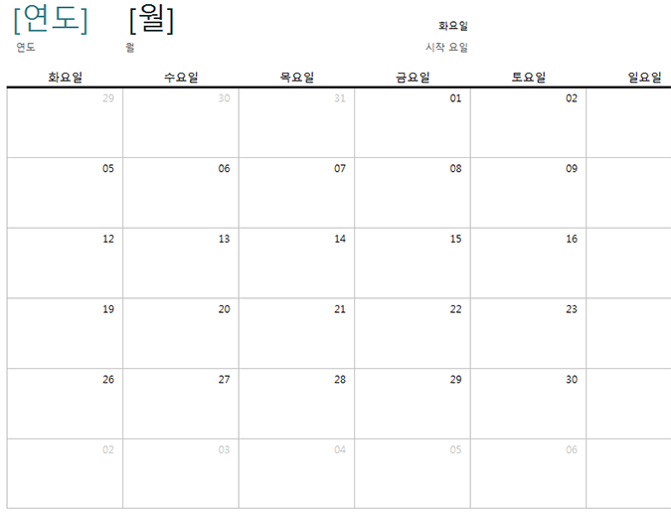
소개
제품/서비스
갤러리
일정
게시판
Calendar
2019 년
6 월
Tel: 010-3171-3293
Contect-us: 대전광역시 유성구 궁동 어쩌구저쩌구
Copywrite-by: MyHome corp

Slide 6
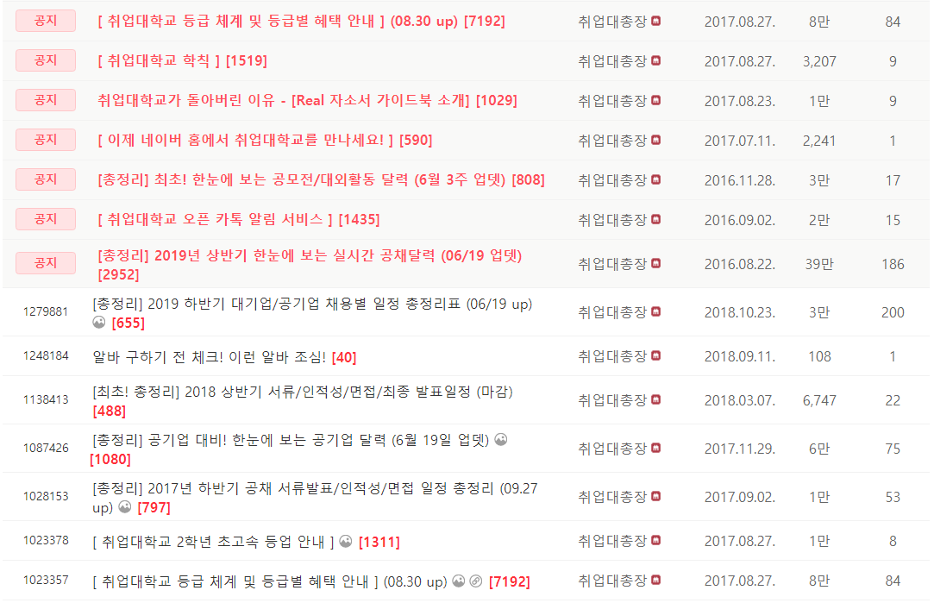
소개
제품/서비스
갤러리
일정
게시판
Boards
Tel: 010-3171-3293
Contect-us: 대전광역시 유성구 궁동 어쩌구저쩌구
Copywrite-by: MyHome corp

